Slide 1
Францыск Скарына і яго час
Гульня-віктарына

Slide 2
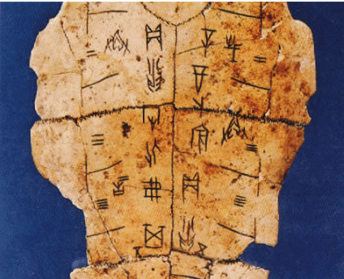
Блок 1. Вам патрэбна выбраць правільныя адказы сярод варыянтаў
1. На чым высякалі першыя літары?
а) на сцяне
б) на бервяне в) на камні

Slide 3
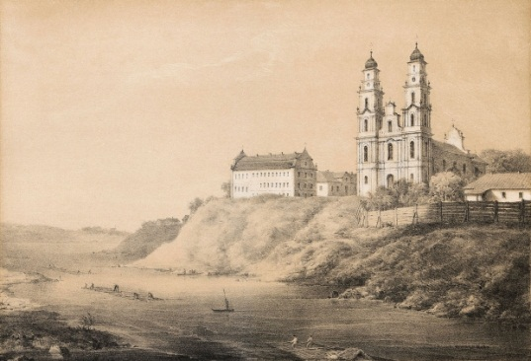
Блок 1. Вам патрэбна выбраць правільныя адказы сярод варыянтаў
2. У якім горадзе нарадзіўся Францыск Скарына?
а) у Нясвіжы
б) у Полацку в) у Мінску

Slide 4
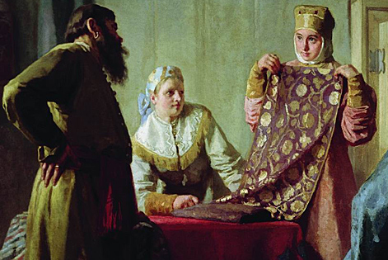
Блок 1. Вам патрэбна выбраць правільныя адказы сярод варыянтаў
3. У якой сям’і нарадзіўся наш першадрукар?
а) князя
б) купца в) настаўніка

Slide 5
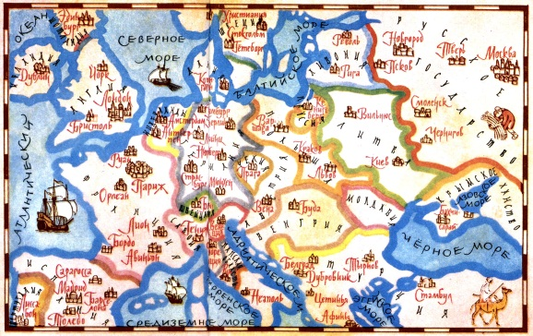
Блок 1. Вам патрэбна выбраць правільныя адказы сярод варыянтаў
4. Дзе вучыўся Францыск Скарына?
а) у Азіі
б) у Амерыцы в) у Еўропе

Slide 6
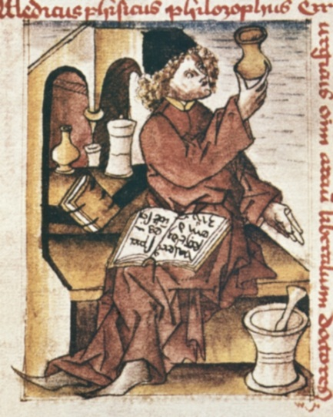
Блок 1. Вам патрэбна выбраць правільныя адказы сярод варыянтаў
5. Якую прафесію ён атрымаў?
а) плотніка
б) доктара в) гандляра

Slide 7
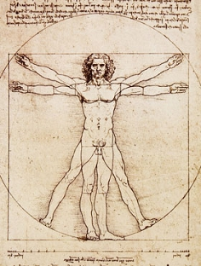
Блок 1. Вам патрэбна выбраць правільныя адказы сярод варыянтаў
6. У якую эпоху друкаваў свае кнігі Скарына?
а) Адраджэння
б) Абуджэння в) Аднаўлення

Slide 8

Блок 1. Вам патрэбна выбраць правільныя адказы сярод варыянтаў
7. Як называлася першая кніга, надрукаваная Скарынай?
а) Псалтыр
б) Актоіх в) Буквар

Slide 9
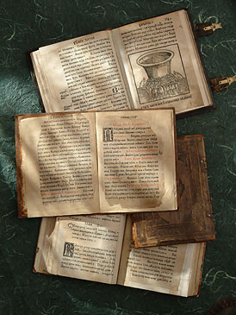
Блок 1. Вам патрэбна выбраць правільныя адказы сярод варыянтаў
8. Кнігі якой тэматыкі выдаваў Скарына?
а) медыцынскія
б) біблейскія в) п’есы

Slide 10
Блок 2. Вам прапануецца перакласці словы на сучасную беларускую мову:
а) гудба
б) приповесть
в) покраса
г) посполу
д) рекомый
е) розмоитый
ё) противность
ж) побитие
з) агнец
і) женяся

Slide 11
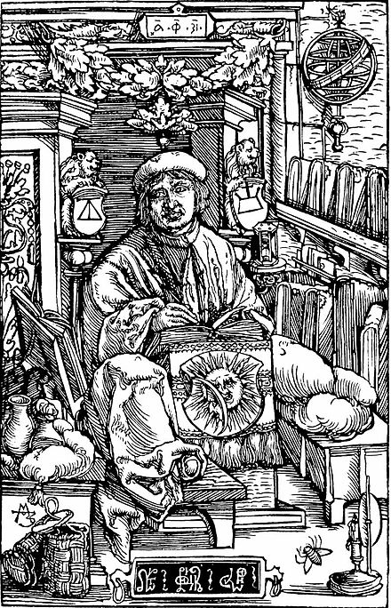
Блок 3. У кнігах патрэбна знайсці старонкі, прысвечаныя Ф. Скарыне

Slide 12
Блок 4. Конкурс «Прыказкі». Неабходна сабраць часткі прыказак правільна
1) Век жыві, дужэюць рукі.
2) Чалавек невучоны, той – як бязрукі.
3) Вучыцца ніколі не насіць.
4) Навуку за плячамі не позна.
5) Ад навукі век вучыся.
6) Да чаго не дойдзеш, як тапор нетачоны.
7) Хто без навукі, а жыць вучыць.
8) Навука не мучыць, тое ў кніжцы знойдзеш.

Slide 13
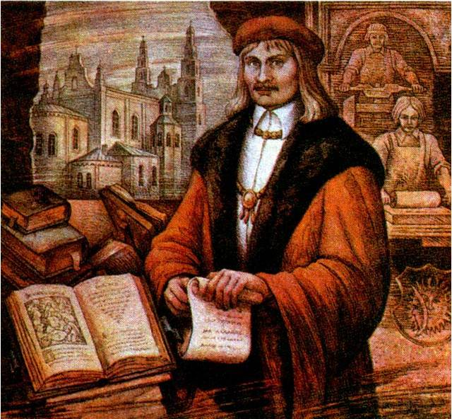
Блок 5. Бліц-віктарына

